Slide 1
第五章
流程控制

Slide 2
第五章 流程控制
最直覺的程式執行方式當然是一行一行的往下執行，這種結構稱之為循序結構。除此之外，任何一種基本程式語言都必須具有其他種類的程式流程控制能力，否則將無法提供各類變化的執行結果。
這些非循序結構的流程控制是由決策與跳躍組成，而決策與跳躍也可以組合成迴圈。在一般的結構化程式語言中，都不允許（或不建議）使用者自行定義跳躍，而把跳躍移到決策與迴圈之內。例如：C語言的流程控制結構有以下三種：
  1. 循序結構(Sequence Structure)
  2. 選擇結構(Selection Structure)
  3. 迴圈結構(Loop Structure)

Slide 3
第五章 流程控制
選擇結構可以讓程式設計師依據不同的狀況，選擇不同的對應策略，在日常生活中，這種選擇性策略時常發生，例如：今天下雨，則開車上班；若沒下雨，則騎機車上班。迴圈結構則可以重複不停的做某些動作直到某個條件成立時，動作才會停止。
選擇結構與迴圈結構提供了條件判斷的能力，這使得程式設計師可以依照自己的意願來控制程式的執行流程，也就是所謂的『流程控制』，在C語言中，我們可以將流程控制再細分為條件判斷控制、迴圈控制、強制跳躍等三種，而這三種流程控制都將在本章中做詳細的介紹。

Slide 4
大綱
5.1 結構化程式語言與C程式設計
  5.1.1 『循序』結構
  5.1.2 『選擇』結構
  5.1.3 『迴圈』結構
  5.1.4 『複合敘述』解析
5.2 『循序』結構
5.3 『選擇』敘述
  5.3.1 單一選擇敘述（if敘述）
  5.3.2 雙向選擇敘述（if-else敘述）
  5.3.3 e1？e2：e3特殊選擇運算式

Slide 5
大綱
  5.3.4 巢狀式選擇敘述
  5.3.5 else-if格式
  5.3.6 if與else的配對
  5.3.7 多向選擇敘述（switch-case敘述）
5.4 『迴圈』敘述
  5.4.1 計數迴圈（for迴圈敘述）
  5.4.2 前測式條件迴圈（while迴圈敘述）
  5.4.3 後測式條件迴圈（do-while迴圈敘述）
  5.4.4 迴圈的適用狀況
5.5 強制跳躍（goto敘述）
5.6 巢狀與縮排
5.7 本章回顧

Slide 6
5.1 結構化程式語言與C程式設計
在程式語言的發展歷史中，出現了一種稱之為『結構化的程式語言』，C語言即為一種結構化程式語言，結構化程式語言最大的特色之一為不允許使用『無條件式跳躍指令』（Goto）。除此之外，更詳細地來說，一個程式語言足以稱為結構化程式語言，必須具有下列特性：
  1. 只允許使用三種基本的邏輯結構：循序、選擇和迴圈。（不允許或不建議使用Goto）
  2. 使用由上而下（Top-down）的程式設計技巧。
  3. 具模組獨立性。
上述三項特性，我們將在本書中陸續介紹。而在本章中，我們將首先簡介結構化程式設計的三項基本流程控制結構：循序、選擇和迴圈。
  【Goto敘述】：
    Goto代表無條件跳躍到指定的位置執行程式。由於無條件跳躍敘述將導致程式難以維護與修改，因此，在結構化程式設計中，大多不允許或不建議使用該類敘述。

Slide 7
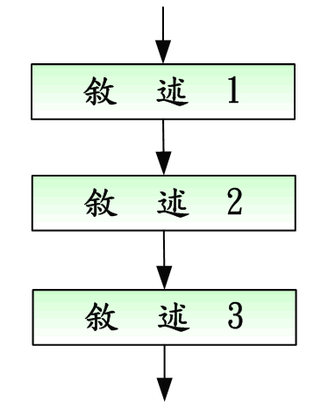
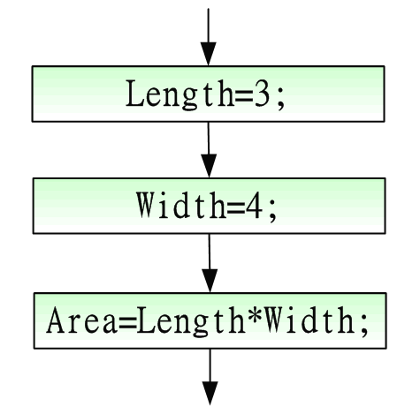
5.1.1 『循序』結構
『循序』結構非常直覺而簡單，也就是『程式碼被執行的順序為由上而下，一個敘述接著一個敘述依序執行』。
結構：
範例：

Slide 8
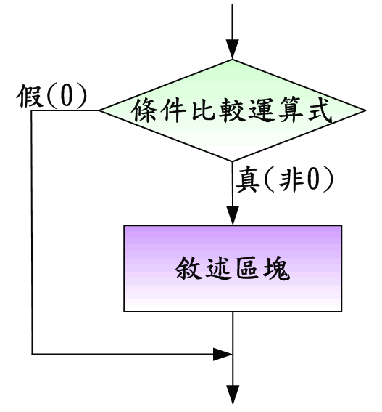
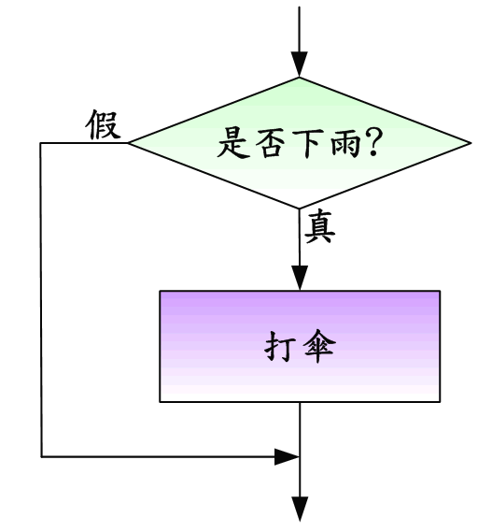
5.1.2 『選擇』結構
『選擇』結構則是代表程式在執行時，會依據條件（運算式的結果）適當地改變程式執行的順序。當滿足條件時，會執行某一敘述區塊（通常是接續的敘述區塊），若條件不滿足時，則執行另一敘述區塊。
  一般來說，選擇結構可以分為三種：單一選擇、雙向選擇、多向選擇。
單一選擇結構：
  單一選擇結構只能註明條件成立時，要執行的敘述區塊。當條件不成立時將不會執行該區塊內的敘述，並且也不會執行任何敘述而逕自前往執行選擇結構之後的敘述。而當條件成立時，會先執行區塊內的敘述然後才前往執行選擇結構之後的敘述。
單一選擇結構：
範例：

Slide 9
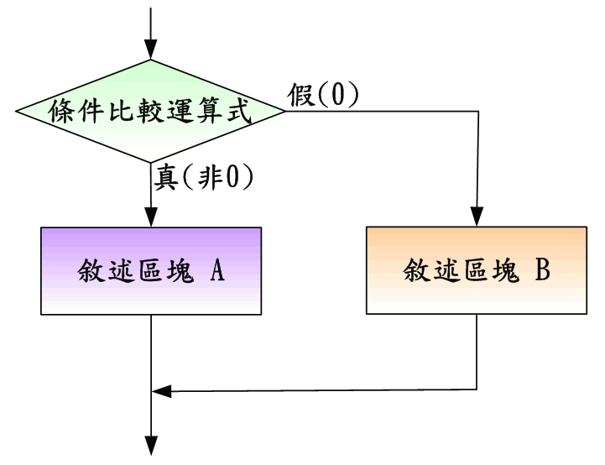
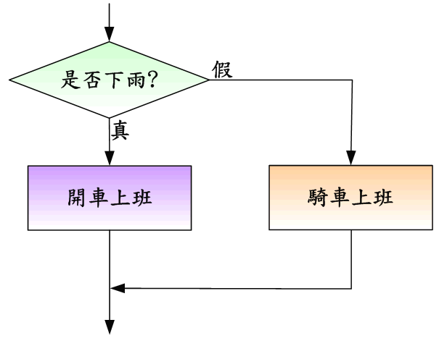
5.1.2 『選擇』結構
雙向選擇結構：
  雙向選擇結構則能夠指定條件成立時要執行的敘述區塊，也能指定條件不成立時要執行的敘述區塊。敘述區塊執行完畢將會繼續執行選擇結構之後的敘述。
雙向選擇結構：
範例：

Slide 10
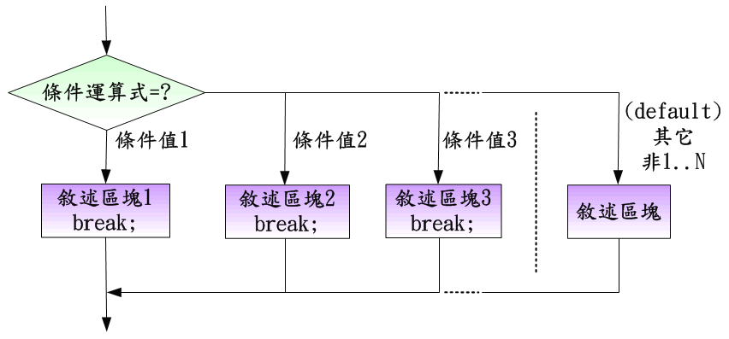
5.1.2 『選擇』結構
多向選擇結構：
  多向選擇結構可以設定條件值為各類狀況時要執行的敘述區塊，甚至還可以指定不符合所列之各類狀況時要執行的區塊。敘述區塊執行完畢將會繼續執行選擇結構之後的敘述。
多向選擇結構：

Slide 11
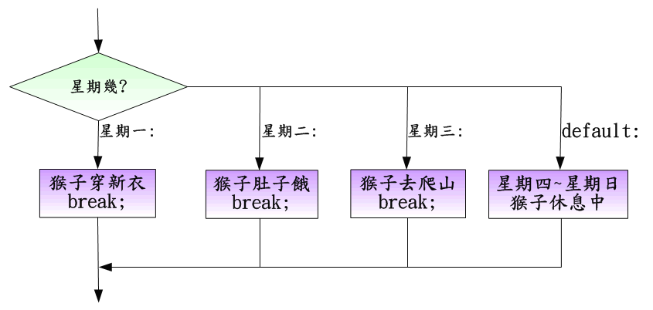
5.1.2 『選擇』結構
範例：

Slide 12
5.1.3 『迴圈』結構
『迴圈』結構代表電腦會重複執行某一段敘述區塊，直到某個條件成立或不成立時，重覆動作才會停止。一般來說，迴圈結構可以分為：計數迴圈、前測式迴圈與後測式迴圈三種。
計數迴圈：
  計數迴圈具有『自動執行指定的迴圈初始運算式』、『自動檢測迴圈終止條件運算式』以及『自動執行迴圈增量變化運算式』的能力。計數迴圈通常用於可預測迴圈執行次數的情況。在C語言中，for迴圈即為計數迴圈。

Slide 13
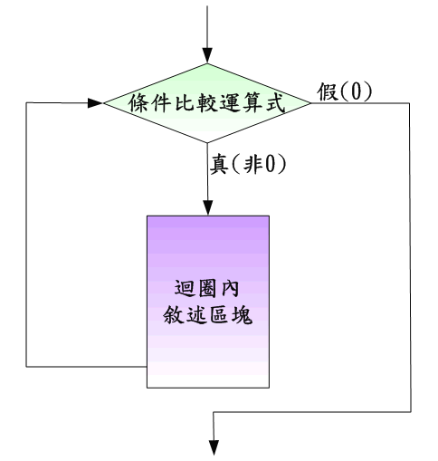
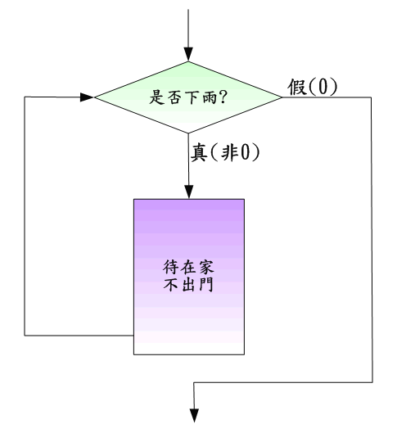
5.1.3 『迴圈』結構
前測式迴圈：
  先測試條件，若條件為真，才執行敘述區塊（即迴圈內敘述），當敘述區塊執行完畢後，會再回到測試條件重新測試條件，若條件仍舊成立，則再一次執行敘述區塊。如此反覆『測試』、『執行敘述區塊』，直到條件不成立時才會離開迴圈。因此，在執行敘述區塊時，應該要有改變測試條件成立與否的機會，否則將造成無窮迴圈（迴圈永不停止）。
前測式迴圈：
範例：

Slide 14
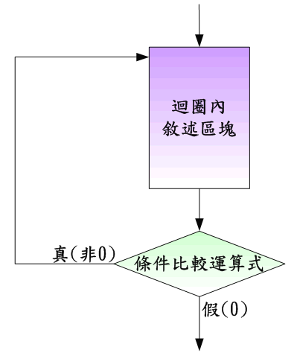
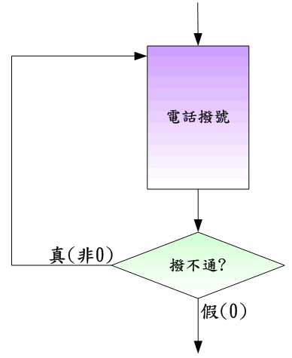
5.1.3 『迴圈』結構
後測式迴圈：
  先執行迴圈內的敘述區塊一次，然後再測試條件，若條件為真，則重覆執行迴圈內敘述區塊，當敘述區塊執行完畢後，重回到測試條件重新測試條件，若條件仍舊成立，則再一次執行敘述區塊。如此反覆『測試』、『執行敘述區塊』，直到條件不成立時才會離開迴圈。因此，迴圈內的敘述區塊至少會被執行一次。至於實際被執行多少次，則必須視條件值而定。
後測式迴圈：
範例：

Slide 15
5.1.4 『複合敘述』解析
我們在2.5節中，曾經提及過以下六種C語言的常見敘述。
  算式敘述 (expression-statement)
  複合敘述 (compound-statement)
  選擇敘述 (selection-statement)
  迴圈敘述 (iteration-statement)
  標籤敘述 (labeled-statement)
  跳離敘述 (jump-statement)
    算式敘述(expression-statement)也就是將一個運算式當作一個敘述（運算式後面加上分號），並且我們已經在第三章介紹過運算式的組成。其他各種敘述，將在本章中完整描述。首先，我們先介紹何謂複合敘述 (compound-statement)。
複合敘述 (compound-statement)代表一個敘述區塊（又稱為區段），它可以將多個定義敘述（例如：int a;）及運算式敘述（例如：a=a*2;）合併為一個敘述，使用的符號為{}。複合敘述 (compound-statement)不可以隨意出現，必須配合其他敘述一起出現，例如配合選擇敘述一起出現。如下是if語法：

Slide 16
5.1.4 『複合敘述』解析
if (expression) statement
expression:
assignment-expression
expression , assignment-expression
assignment-expression:
conditional-expression
unary-expression assignment-operator assignment-expression
statement:
labeled-statement
expression-statement
compound-statement
selection-statement
iteration-statement
jump-statement
  在上述語法中，expression（運算式）可以由assignment-expression（指定運算式）單獨構成或由 expression（運算式）與assignment-expression（指定運算式）組合而成。

Slide 17
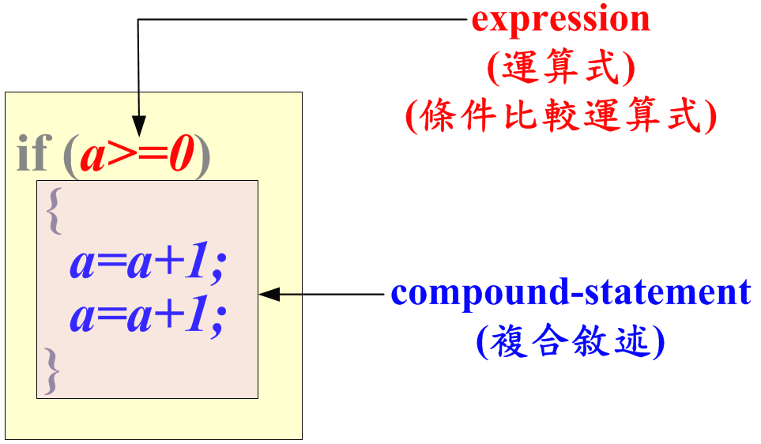
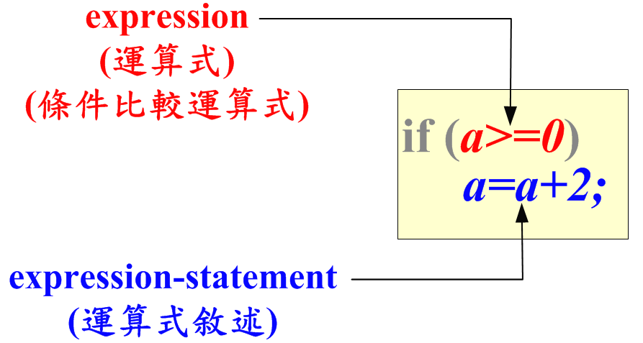
5.1.4 『複合敘述』解析
  而assignment-expression（指定運算式）則可以包含『指定運算子』的一般運算式【例如a=1】；或包含『條件運算子』的條件比較運算式（conditional-expression）【例如a==1】。通常我們會使用條件運算式做為if的條件判斷，而不會使用包含指定運算子的一般運算式（盡量不用使用指定運算子，否則容易將造成條件值永遠為真）。
  至於statement則可以是眾多種類的敘述，例如可以是含分號結尾的算式敘述（expression-statement），也可以是一個複合敘述（compound-statement），因此，下列兩種片段程式都是合法的。

Slide 18
5.1.4 『複合敘述』解析
選擇敘述(Selection Statement)與迴圈敘述(Iteration Statement)則分別對應了C語言提供的選擇結構與迴圈結構。
  【別擔心】：
  上述的C語言的文法對於學習過程式語言(Programming Language)或編譯器(Compiler)的讀者來說，可能比較熟悉，但對於一般初學者則難以接受，您對於上述關於C語言的文法產生困擾而無法接受嗎？不用擔心，當我們在後面章節開始正式介紹C語言時，不會採用上述這種方式來描述C語言文法與結構，而會改用更容易明白的區塊方式來描述C語言文法。

Slide 19
5.2 『循序』結構
循序結構非常簡單，會依序執行各個敘述，我們以範例來做說明。
範例5-1：ch5_01.c（檔案位於隨書光碟 ch05\ch5_01.c）。
  執行結果：
1 2 3 4 5 6 7 8 9 10 11 12 13 14 15 16 17 18 19 20 | /*************************** 檔名:ch5_01.c 功能:循序結構 ***************************/ #include <stdio.h> #include <stdlib.h> void main(void) { int x; x = 1 ; printf("%d\n",x); x=x+1; printf("%d\n",x); /* system("pause"); */ }
1
2

Slide 20
5.2 『循序』結構
  範例說明：
    (1)第11行是一個定義敘述。用來宣告整數變數x。
    (2)第12~15行合起來才是一個『x=1;』的運算式敘述（C語言以『;』作為運算式敘述結尾），設定變數x的值為1。
    (3)第16行輸出x變數值，並換行。
    (4)第17行是一個運算式敘述，將變數x的值遞增1，也就是變為2。本行可替換為「x++;」。
    (5)第18行輸出x變數值，並換行。
    (6)由於C語言的循序結構，因此，敘述會依序執行，也就是依照下列步驟執行。
      Step1：執行第11行。
      Step2：執行第12~15行。（因此變數x值為1）
      Step3：執行第16行。（因此輸出的值為1）
      Step4：執行第17行。（因此變數x值為2）
      Step5：執行第18行。（因此輸出的值為2）

Slide 21
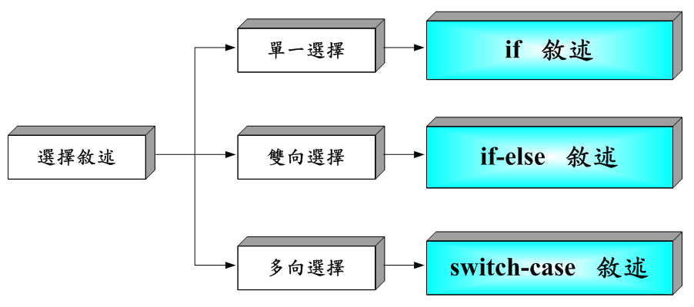
5.3 『選擇』敘述
C語言的選擇敘述分為單一選擇、雙向選擇、多向選擇，整體分類如下圖所示。
圖5-1 C語言的選擇敘述種類

Slide 22
5.3.1 單一選擇敘述（if敘述）
if敘述很簡單，就是當某個條件運算式成立時，就去做某件事（或某些事），當條件運算式不成立時，就不會做這些事，下面是一個生活實例。
  在C語言中，寫上述的實例程式也是同樣的道理，只不過將『下雨』使用條件運算式來表達。把『打傘』用敘述來表達。例如：if(A>1) B=100，就是當A>1時，將B的變數值指定為100。
如果要做的事不只一件的時候，我們又該如何撰寫呢？以下是一個生活實例。
  同樣地，上述範例也符合C的語法（使用的是複合敘述），從 { 到 } 之內的所有事情就是當if之後的條件運算式邏輯成立時所要做的事情，以下是if敘述的完整語法。
if(下雨) 打傘;
if(感冒了) { 多喝水; 多休息; }

Slide 23
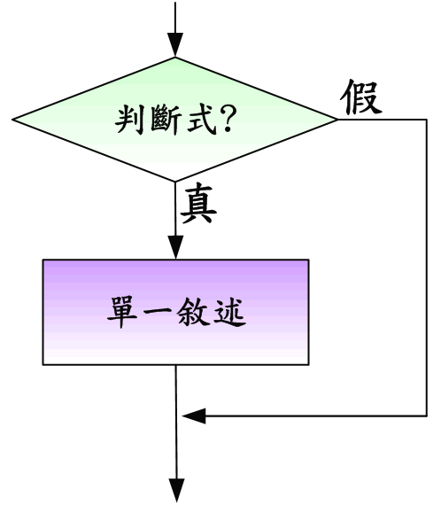
5.3.1 單一選擇敘述（if敘述）
if敘述標準語法
  上述語法我們已經在前一節中已經說明過了，為了讓初學程式語言的讀者能夠更快上手，我們將if敘述之語法改寫如下（往後將只列出整理過後的語法結構），以便讀者能夠更快速地實際應用if敘述於您的程式中。
if敘述語法一：
if (expression) statement
if(條件運算式)
要執行的單一敘述

Slide 24
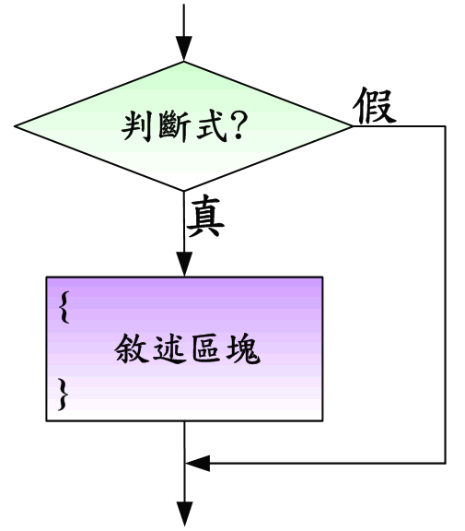
5.3.1 單一選擇敘述（if敘述）
if敘述語法二：
  【註】：為了與一般的運算式區別，有時我們也會將條件運算式稱為判斷式。
if(條件運算式)
{
............敘述區塊............
}

Slide 25
5.3.1 單一選擇敘述（if敘述）
範例5-2：ch5_02.c（檔案位於隨書光碟 ch05\ch5_02.c）。
  執行結果：
1 2 3 4 5 6 7 8 9 10 11 12 13 14 15 16 17 18 19 20 | /*************************** 檔名:ch5_02.c 功能:if敘述的練習 ***************************/ #include <stdio.h> #include <stdlib.h> void main(void) { int x; char *str1; str1="您輸入的是正數或0"; printf("請輸入一個整數:"); scanf("%d",&x); if(x<0) str1="您輸入的是負數"; printf("%s\n",str1); /* system("pause"); */ }
請輸入一個整數:50
您輸入的是正數或0
請輸入一個整數:-10
您輸入的是負數

Slide 26
5.3.1 單一選擇敘述（if敘述）
  範例說明：
    (1)在第13行指定了字串變數str1內容為『您輸入的是正數或0』。
    (2)第15行的變數x將儲存使用者輸入的整數（例如：50或-10）。
    (3)第16~17行即為if敘述，『x<0』為條件運算式，『str1="您輸入的是負數";』為條件運算式成立時，要執行的單一敘述。因此，只有當x<0成立時，str1的字串內容才會變成『您輸入的是負數』，否則，str1的內容將維持在『您輸入的是正數或0』。
    (4)在執行結果中，當使用者輸入『50』時，判斷式『x<0』不成立，因此第17行不會被執行，str1的內容仍維持在『您輸入的是正數或0』。當使用者輸入『-10』時，判斷式『x<0』成立，因此第17行會被執行，str1的內容將變成『您輸入的是負數』。

Slide 27
5.3.1 單一選擇敘述（if敘述）
【實用範例5-3】：根據購買入場卷的數量是否大於10張，決定是否打折優待。
範例5-3：ch5_03.c（檔案位於隨書光碟 ch05\ch5_03.c）。
1 2 3 4 5 6 7 8 | /*************************** 檔名:ch5_03.c 功能:if敘述的練習 ***************************/ #include <stdio.h> #include <stdlib.h>
9 10 11 12 13 14 15 16 17 18 19 20 21 22 23 24 25 26 | void main(void) { int OnePrice,Qty; float TotalPrice; OnePrice=200; printf("每張入場卷價格為%d元\n",OnePrice); printf("請輸入您要購買的張數:"); scanf("%d",&Qty); printf("==========================\n"); TotalPrice = OnePrice*Qty; if(Qty>=10) { TotalPrice=TotalPrice*0.9; printf("購買10張以上打九折\n"); } printf("總價為%.0f元\n",TotalPrice); /* system("pause"); */ }

Slide 28
5.3.1 單一選擇敘述（if敘述）
  執行結果：
  範例說明：
    (1) 第19~23行是if敘述，由於當條件運算式成立時要執行的運算式敘述超過一個，因此將之組合成複合敘述（第20~23行），也就是敘述區塊。
    (2) 在執行結果中，當使用者輸入『5』時，判斷式『Qty>=10』不成立，因此第20~23行不會被執行。當使用者輸入『15』時，判斷式『Qty>=10』成立，因此第20~23行會被執行。而第24行是一定會被執行的，因為它並非if敘述的一部份。
每張入場卷價格為200元
請輸入您要購買的張數:5
==========================
總價為1000元
每張入場卷價格為200元
請輸入您要購買的張數:15
==========================
購買10張以上打九折
總價為2700元

Slide 29
5.3.1 單一選擇敘述（if敘述）
【觀念範例5-4】：條件運算式的成立。
範例5-4：ch5_04.c（檔案位於隨書光碟 ch05\ch5_04.c）。
  執行結果：
1 2 3 4 5 6 7 8 9 10 11 12 13 14 15 16 17 18 19 20 | /*********************************** 檔名:ch5_04.c 功能:條件運算式(判斷式)的成立 ***********************************/ #include <stdio.h> #include <stdlib.h> void main(void) { int x; char *str1; str1="答錯了"; printf("請問1+1="); scanf("%d",&x); if(x=2) str1="答對了"; printf("%s\n",str1); /* system("pause"); */ }
請問1+1=2
答對了
請問1+1=5
答對了

Slide 30
5.3.1 單一選擇敘述（if敘述）
  範例說明：
    (1) 這一個範例的重點在於第16行if敘述的條件運算式，在之前說明if標準語法時，我們曾經提及，if後面小括號中應該出現一個運算式（expression），但為何我們稱這個運算式為條件運算式（或判斷式）呢？這是因為該條件運算式具有特殊效果。也就是說，該條件運算式的成立與否（真或假）將會決定是否執行小括號後面的單一敘述或複合敘述。
    (2) 當我們在條件運算式中使用『比較運算子』時，事實上並不會真的影響變數值，而只會做運算式成立與否的檢查。但當我們在條件運算式中使用『指定運算子』時，變數值將真的被改變，並且運算式也一定會成立，也就是傳回「真（即1）」 ， 因此，if小括號後面的單一敘述或複合敘述一定會被執行。例如本範例的執行結果中，不論使用者輸入的數字為何，第16行的『x=2』一定會成立，並且會執行第17行。除此之外，也會將變數x的值指定為2。
    (3) 本範例若要符合正常規範，則應該要將第16行改寫為『if(x==2)』，因為『==』才是比較運算子。

Slide 31
5.3.1 單一選擇敘述（if敘述）
運算式 | 說明
X = = Y | 當X等於Y時，運算式為真(非0值)
X = Y | 當X為真(非0值)，運算式恆為真
自我練習：
  將本範例第16行改寫為下列幾種狀況，並實際執行，看看有何結果？
    (1) if(x==2)
    (2) if(1)
    (3) if(0)
    (4) if(2)
    (5) if(x++)
    (6) if(!(x!=2))

Slide 32
5.3.1 單一選擇敘述（if敘述）
  【解析】：
  運算式可以由其他較小的運算式組成，條件運算式（判斷式）也同樣可以用其他較小的條件運算式組成，例如：((a>=10) && (a=<20))，只有在a介於10~20之間時，該條件運算式才會成立。
  【預覽】：
  由於呼叫函式會產生一個回傳值，而這個回傳值也可以充當條件運算式。例如下列程式是合法的。if(printf("您好嗎?\n")) printf("成功印出問候語了\n")
  【語法表示】：
  一個程式語言的文法通常是由使用BNF或EBNF來描述，但大多數的初學者通常都看不懂這種表示法，如果讀者有興趣的話，可以參閱本書附錄E所列之C語言的文法，該語法可以被編譯器產生器YACC所接受。在此僅僅列出if敘述的部分文法來加以說明。

Slide 33
5.3.1 單一選擇敘述（if敘述）
selection-statement:
if (expression) statement
if (expression) statement else statement
switch (expression) statement expression:
assignment-expression
expression , assignment-expression assignment-expression:
conditional-expression
unary-expression assignment-operator assignment-expression statement:
labeled-statement
expression-statement
compound-statement
selection-statement
iteration-statement
jump-statement
    在選擇敘述中，出現了if (expresion ) statement，這就是if敘述的語法，其中的expresion，則如之後的規定，可以分為assignment-expression及expresionassignment-expression。其中的statement則又可以分為眾多種類的statement，眾多種類的statement當然可以又分為許多種，但此處礙於篇幅則未列出。讀者若覺得上述表示法可以接受的話，可自行參閱附錄E。如果覺得無法接受，但願意學習者，請參閱程式語言（Programming Language）書籍中的BNF/EBNF語法。若根本不想學習上述語法者，則本書將是您學習的好夥伴。

Slide 34
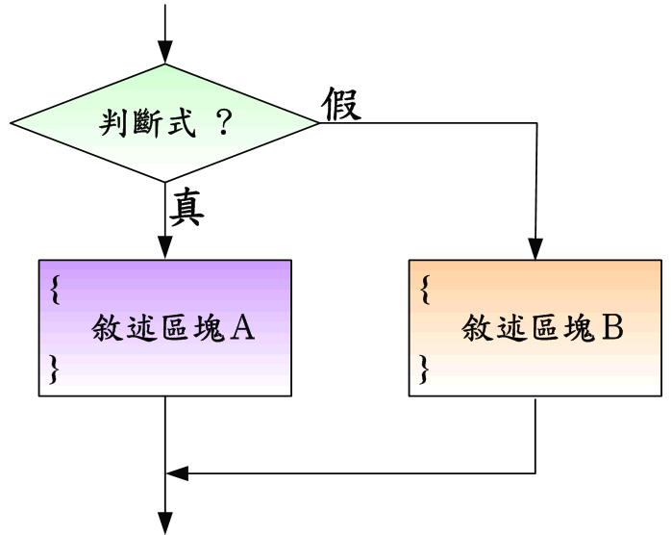
5.3.2 雙向選擇敘述（if-else敘述）
使用if敘述無法在『當條件運算式不成立』時，指定所執行的動作。而if-else敘述就可以在『條件運算式不成立』的狀況下，執行某些指定的程式碼，其語法如下。
if-else敘述語法：
  【語法說明】：
    當敘述區塊僅僅只有一個運算式時，可以省略外層的『{}』。
if(條件運算式)
{
條件成立時要執行的敘述區塊A
}
else
{
條件不成立時所執行的敘述區塊B
}

Slide 35
5.3.2 雙向選擇敘述（if-else敘述）
【實用範例5-5】：根據購買入場卷的數量是否大於10張，決定是否打折優待。
範例5-5：ch5_05.c（檔案位於隨書光碟 ch05\ch5_05.c）。
1 2 3 4 5 6 7 8 9 10 11 12 13 | /*************************** 檔名:ch5_05.c 功能:if-else敘述的練習 ***************************/ #include <stdio.h> #include <stdlib.h> void main(void) { int OnePrice,Qty; float TotalPrice; OnePrice=200;
14 15 16 17 18 19 20 21 22 23 24 25 26 27 28 29 30 | printf("每張入場卷價格為%d元\n",OnePrice); printf("請輸入您要購買的張數:"); scanf("%d",&Qty); printf("==========================\n"); if(Qty>=10) { TotalPrice=OnePrice*Qty*0.9; printf("購買10張以上打九折\n"); } else { TotalPrice=OnePrice*Qty; printf("您為購買10張以上的入場券,恕不打折\n"); } printf("總價為%.0f元\n",TotalPrice); /* system("pause"); */ }

Slide 36
5.3.2 雙向選擇敘述（if-else敘述）
  執行結果：
  範例說明：
    在執行結果中，當使用者輸入『15』時，判斷式『Qty>=10』成立，因此第20~21行會被執行（第25~26行不會被執行）。當使用者輸入『5』時，判斷式『Qty>=10』不成立，因此第25~26行會被執行（第20~21行不會被執行）。而第28行是一定會被執行的，因為它並非if-else敘述的一部份。
每張入場卷價格為200元
請輸入您要購買的張數:15
==========================
購買10張以上打九折
總價為2700元
每張入場卷價格為200元
請輸入您要購買的張數:5
==========================
您為購買10張以上的入場券,恕不打折
總價為1000元

Slide 37
5.3.3 e1？e2：e3特殊選擇運算式
在前面章節介紹運算子時，我們曾介紹過條件運算符號「?:」，這個運算符號可以用來替代簡單的if-else敘述，其語法如下：
  【語法說明】：
    (1)條件運算式1為真時，執行運算式2。條件運算式1為假時，執行運算式3。
    (2)條件運算式1、運算式2、運算式3皆不含分號結尾。但整個敘述的最後必須含分號結尾。
【實用範例5-6】：設計一個猜數字遊戲，由使用者輸入的猜測數字，予與回覆是否為正確答案或數字太大、太小。
語法：(條件運算式1) ？(運算式2)：(運算式3)；
功能：依照條件運算式1的成立與否，分別執行運算式2或運算式3。

Slide 38
5.3.3 e1？e2：e3特殊選擇運算式
範例5-6：ch5_06.c（檔案位於隨書光碟 ch05\ch5_06.c）。
1 2 3 4 5 6 7 8 9 10 11 12 13 14 15 16 17 18 19 20 | /*************************** 檔名:ch5_06.c 功能:?條件運算子的練習 ***************************/ #include <stdio.h> #include <stdlib.h> void main(void) { int Ans=38; /* 答案為38 */ int Guess; printf("請猜一個1~99的號碼:"); scanf("%d",&Guess); if(Guess==Ans) printf("恭喜您猜到了,獎品是一包乖乖.\n"); else (Guess>Ans) ? printf("您猜得太大了\n") : printf("您猜得太小了\n"); /* system("pause"); */ }

Slide 39
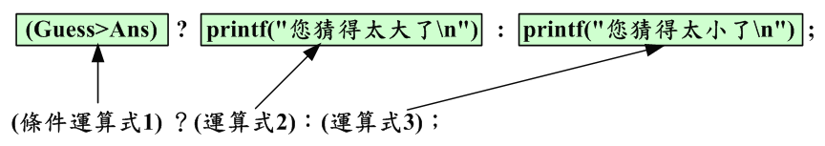
5.3.3 e1？e2：e3特殊選擇運算式
  執行結果：
  範例說明：
    (1)在執行結果中，當使用者輸入『38』時，第16 行會被執行。在執行結果中，當使用者輸入的數字不是『38』時，第18 行會被執行。
    (2)第18行對應語法如下：
請猜一個1~99的號碼:38
恭喜您猜到了,獎品是一包乖乖.
請猜一個1~99的號碼:50
您猜得太大了
請猜一個1~99的號碼:12
您猜得太小了

Slide 40
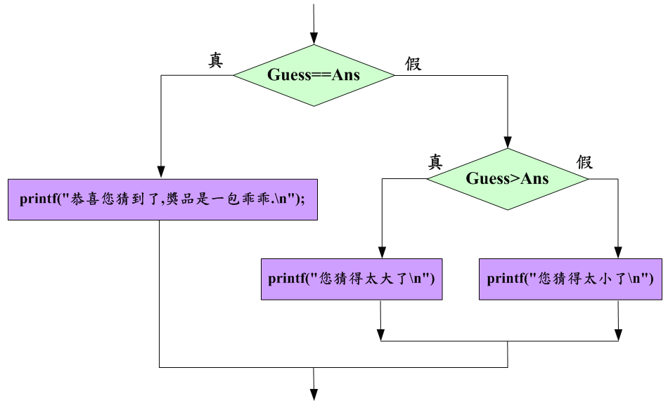
5.3.3 e1？e2：e3特殊選擇運算式
    (3)第18行會依照(Guess>Ans)是否成立，決定執行『printf("您猜得太大了\n")』（例如輸入50），還是執行『printf("您猜得太小了\n")』（例如輸入12）。所以整個流程如下。

Slide 41
5.3.4 巢狀式選擇敘述
我們在提到if敘述的標準語法時曾經說過，statement可以是算式敘述、複合敘述以及其他各種敘述，換句話說，選擇敘述的敘述區塊中可以包含任何敘述，因此，我們可以在該區塊中再放入另一個選擇敘述，如此一來就形成了所謂的兩層式『巢狀式選擇』。並且我們還可以利用此一技巧製作更多層次及更多樣化的『巢狀式選擇』。
  巢狀式選擇的應用一般常見於程式判斷需要『兩個以上的選擇條件』時，當然我們也可以使用運算式來表達兩個以上的條件，不過使用巢狀式選擇有時卻比設計複雜運算式來得容易理解程式的流程。
  巢狀式選擇敘述並未規定外層的選擇敘述必須使用哪一種，換句話說，我們可以把內層的選擇式敘述放在單一選擇（if敘述）的敘述區塊，也可以放在雙向選擇（if-else）的敘述區塊A或else敘述區塊B中。以下是一個巢狀式選擇的格式範例：

Slide 42
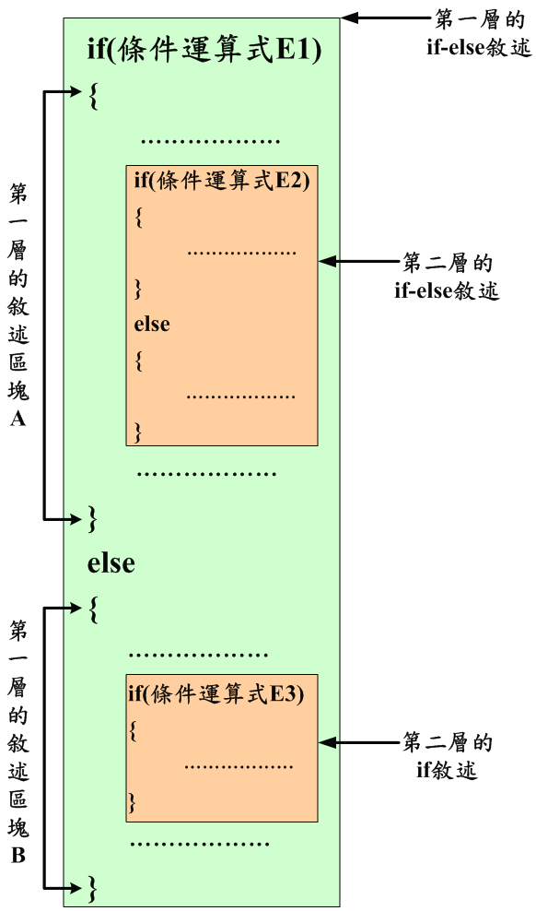
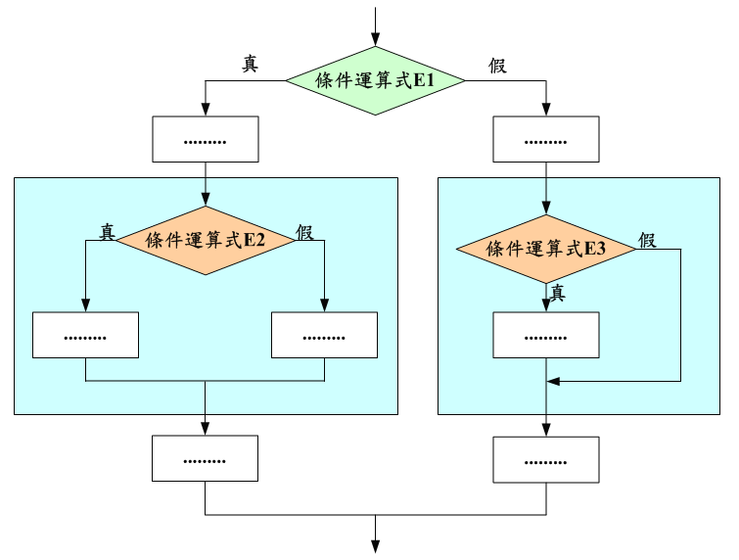
上述的巢狀式選擇敘述所對應的流程圖如下：
圖5-2 巢狀式選擇格式範例
圖5-3 巢狀式選擇範例的對照流程圖

Slide 43
5.3.4 巢狀式選擇敘述
【實用範例5-7】：根據輸入的繳款記錄、持卡年份評斷預借現金額度。其公式如下：
  繳款記錄：不正常 ===========================>無法預借現金
  繳款記錄：正常
    持卡未滿半年 ====================>無法預借現金
    持卡滿半年未滿1年 ===============>預借現金額度為信用額度之一半
    持卡滿1年 ======================>預借現金額度為全額
範例5-7：ch5_07.c（檔案位於隨書光碟 ch05\ch5_07.c）。
1 2 3 4 5 6 7 8 | /*************************** 檔名:ch5_07.c 功能:巢狀選擇的練習 ***************************/ #include <stdio.h> #include <stdlib.h>
9 10 11 12 13 14 15 16 17 | void main(void) { long Credit; /* 信用額度 */ int Status; /* 繳款狀態 */ float Year; /* 持卡年份 */ printf("請輸入信用額度:"); scanf("%d",&Credit); printf("繳款是否正常(1:正常,0:不正常):"); scanf("%d",&Status);

Slide 44
5.3.4 巢狀式選擇敘述
18 19 20 21 22 23 24 25 26 27 28 29 30 31 32 33 34 35 36 37 38 39 40 41 42 43 | if(Status) { printf("請輸入持卡年份:"); scanf("%f",&Year); if(Year>=0.5) { if(Year<1) { printf("預借現金金額為%.0f元\n",Credit*0.5); } else { printf("預借現金金額為%d元\n",Credit); } } else { printf("預借現金金額為0元\n"); } } else { printf("預借現金金額為0元\n"); } /* system("pause"); */ }

Slide 45
5.3.4 巢狀式選擇敘述
  執行結果：
  範例說明：
    (1)第18~41行：最外層if-else敘述，若條件(Status)成立（非0值），則執行第19~37行敘述區塊。若不成立則執行第39~41行。也就是符合題目之繳款不正常。
    (2)第22~36行：第二層if-else敘述，若條件(Year>=0.5)成立，則執行第23~32行敘述區塊。若不成立則執行第34~36行。也就是符合題目之持卡未滿半年。
    (3)第24~31行：第三層if-else敘述，若條件(Year<1)成立，則執行第25~27行敘述，也就是符合題目之持卡滿半年但未滿1年。若不成立則執行第29~31行。也就是符合題目之持卡滿1年。
請輸入信用額度:80000
繳款是否正常(1:正常,0:不正常):0
預借現金金額為0元
請輸入信用額度:80000
繳款是否正常(1:正常,0:不正常):1
請輸入持卡年份:0.3
預借現金金額為0元
請輸入信用額度:80000
繳款是否正常(1:正常,0:不正常):1
請輸入持卡年份:0.8
預借現金金額為40000元
請輸入信用額度:80000
繳款是否正常(1:正常,0:不正常):1
請輸入持卡年份:2
預借現金金額為80000元
VCD取代了傳統錄影帶

Slide 46
5.3.4 巢狀式選擇敘述
【實用範例5-8】：使用單一層的if或if-else敘述設計具有範例5-7效果的程式。
範例5-8：ch5_08.c（檔案位於隨書光碟 ch05\ch5_08.c）。
1 2 3 4 5 6 7 8 9 10 11 12 13 14 15 16 17 | /*************************** 檔名:ch5_08.c 功能:條件運算式的練習 ***************************/ #include <stdio.h> #include <stdlib.h> void main(void) { long Credit; /* 信用額度 */ int Status; /* 繳款狀態 */ float Year; /* 持卡年份 */ printf("請輸入信用額度:"); scanf("%d",&Credit); printf("繳款是否正常(1:正常,0:不正常):"); scanf("%d",&Status);

Slide 47
5.3.4 巢狀式選擇敘述
18 19 20 21 22 23 24 25 26 27 28 29 30 31 32 33 34 | if(!(Status)) { printf("預借現金金額為0元\n"); } else { printf("請輸入持卡年份:"); scanf("%f",&Year); } if((Status) && (Year>=0.5) && (Year<1)) printf("預借現金金額為%.0f元\n",Credit*0.5); if((Status) && (Year>=1)) printf("預借現金金額為%d元\n",Credit); if((Status) && (Year<0.5)) printf("預借現金金額為0元\n"); /* system("pause"); */ }
  執行結果：（同範例5-7）

Slide 48
5.3.4 巢狀式選擇敘述
  範例說明：
    由本程式可以看出，不使用巢狀式選擇敘述也可以解決相同的問題，不過您可能必須思考更多關於條件運算式涵蓋的範圍，才不至於出錯。
【程式設計原則】：
  範例5-7、5-8解決了相同的問題，讀者可以選擇任何一種方法或者自行設計程式，但最好掌握下列原則：
    1. 正確並符合題意的執行結果。（這是絕對需要遵守的條件）
    2. 容易維護的設計方法（例如：易懂、適合除錯、具有擴充性）。
    3. 縮短程式發展時程。
    4. 考慮程式所需要的記憶體空間及執行效率。

Slide 49
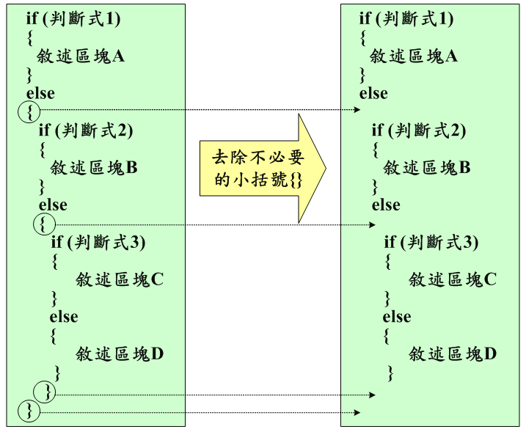
5.3.5 else-if格式
else-if並非C語言的敘述，它只不過是將if-else敘述重新排列而已，如下圖所示。
  在上圖的左右兩個格式中，都是if-else敘述的語法，差別只在於else的{}是否存在，由於左圖中else{}內僅包含單一敘述（該敘述即為另一層的if-else選擇敘述），因此可以將{}省略，形成右圖格式。
圖5-4 if-else轉換為else-if格式之步驟一

Slide 50
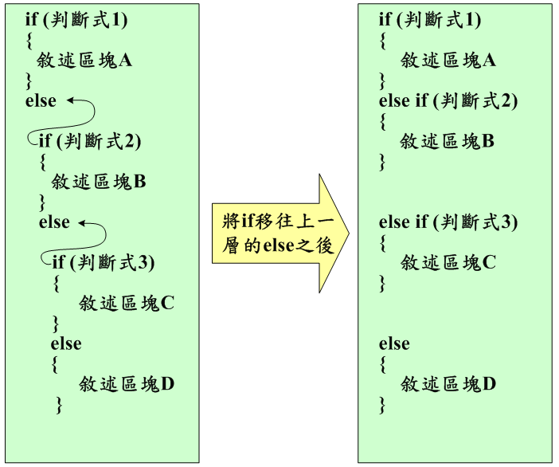
5.3.5 else-if格式
當我們進一步改變格式後，將變成else-if格式如下圖。
  在上圖的左右兩個格式中，左邊明顯看出是if-else格式，而右邊只不過是將else與之後的if相連（中間空一個空白字元），由於C語言的格式屬於自由格式（也就是會去除多餘的空白），因此上述兩種格式對於編譯器而言，仍然是沒有差別的。明顯地，右邊格式已經比較像是else-if格式，但一般還會將之對齊，而變成下面的兩種else-if格式：
圖5-5 if-else轉換為else-if格式之步驟二

Slide 51
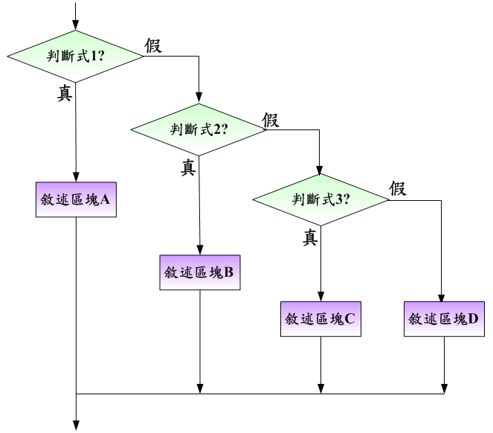
5.3.5 else-if格式
else-if格式一：
else-if格式二：
if(條件運算式1)
{
敘述區塊A
}
else if(條件運算式2)
{
敘述區塊B
}
else if(條件運算式3)
{
敘述區塊C
}
else
{
敘述區塊D
}
if(條件運算式1){ 敘述區塊A }
else if(條件運算式2){ 敘述區塊B }
else if(條件運算式3){ 敘述區塊C }
else { 敘述區塊D }
對應的流程圖：

Slide 52
5.3.5 else-if格式
1 2 3 4 5 6 7 8 9 10 11 12 13 14 15 16 17 18 19 20 21 22 | /*************************** 檔名:ch5_09.c 功能:else-if格式的練習 ***************************/ #include <stdio.h> #include <stdlib.h> void main(void) { unsigned int Score; printf("請輸入計概成績:"); scanf("%d",&Score); if(Score<60) { printf("分數等級為丁等\n"); } else if(Score<=69) { printf("分數等級為丙等\n"); } else if(Score<=79) { printf("分數等級為乙等\n"); } else if(Score<=89) { printf("分數等級為甲等\n"); } else if(Score<=99) { printf("分數等級為優等\n"); } else if(Score==100) { printf("完美分數\n"); } else { printf("您輸入了不合法的分數\n"); } /* system("pause"); */ }
【實用範例5-9】：使用else-if格式設計一個評定分數等級的程式。
範例5-9：ch5_09.c（檔案位於隨書光碟 ch05\ch5_09.c）。

Slide 53
5.3.5 else-if格式
  執行結果：
  範例說明：
    else-if格式的特點是，每一個敘述區塊的執行條件彼此是互斥的（因為它是巢狀if-else的else部分）。除了使用else-if來製作上述範例之外，馬上我們也將使用switch-case敘述的多向選擇來製作同樣功能的程式。
請輸入計概成績:99
分數等級為優等

Slide 54
5.3.6 if與else的配對
聰明的讀者應該會發現，既然存在if與if-else兩種選擇敘述，那麼就有可能在一個程式中出現if關鍵字個數與else關鍵字個數不相對稱的現象，此時，我們要如何得知哪一個else屬於哪一個if所有呢？其實這在C語言中有明確的規定，任何一個else都將與最接近的if配對。我們以下列範例來加以說明。
【觀念範例5-10】：if與else的配對。
範例5-10：ch5_10.c（檔案位於隨書光碟 ch05\ch5_10.c）。
1 2 3 4 5 6 7 8 | /*************************** 檔名:ch5_10.c 功能:if else的配對練習 ***************************/ #include <stdio.h> #include <stdlib.h>

Slide 55
5.3.6 if與else的配對
  執行結果：
  範例說明：
    (1) 第15行的else看起來好像是和第12行的if配對，但實際上並非如此，它是與最接近的if（第13行的if）配對，因此執行結果為『成績差強人意』。如果我們將第11行的Score設定為50，則執行結果將不會印出任何字串。
    (2) 本範例說明了兩件事：(1)C語言是一種自由格式的程式語言，因此縮排與否並不會影響執行結果。(2)C語言的else將與最接近的if配對，因此本範例最好將之改寫如下縮排方式，以免產生錯覺。
9 10 11 12 13 14 15 16 17 18 | void main(void) { int Score=75; if(Score>60) if (Score > 80) printf("成績真不錯\n"); else printf("成績差強人意\n"); /* system("pause"); */ }
成績差強人意

Slide 56
5.3.6 if與else的配對
11 12 13 14 15 16 | int Score=75; if(Score>60) if (Score > 80) printf("成績真不錯\n"); else printf("成績差強人意\n");
    (3) 如果讀者希望第16行的『printf("成績差強人意\n");』改為在Score<=60的狀況下印出，則應該配合{}，改寫成下列格式。
11 12 13 14 15 16 17 18 | int Score=75; if(Score>60) { if (Score > 80) printf("成績真不錯\n"); } else printf("成績差強人意\n");

Slide 57
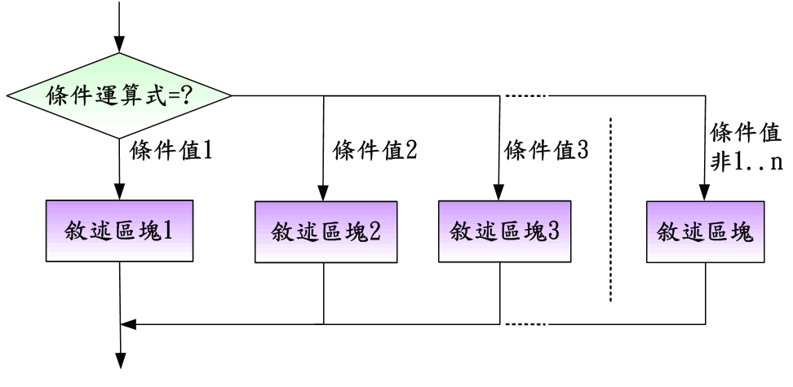
5.3.7 多向選擇敘述（switch-case敘述）
除了單一選擇與雙向選擇之外，C語言還提供了switch-case多向選擇敘述。當狀況不只一個的時候，除了使用多個或巢狀式if-else選擇敘述之外，我們還可以使用switch-case多向選擇敘述，使得程式碼看起來更加來得清楚。使用switch-case來做選擇決策，其語法如下所示。
switch-case語法：
switch-case流程圖
switch(條件運算式)
{
case條件值1：
…敘述區塊1…
break;
case條件值2：
…敘述區塊2…
break;
:
:
case 條件值n：
…敘述區塊n…
break;
default：
….敘述區塊…
break;
}

Slide 58
5.3.7 多向選擇敘述（switch-case敘述）
  【語法說明】：
    (1) switch的每一個case跟隨著一個條件值，當中的敘述區塊代表當條件運算式=條件值時，所要執行的敘述區塊。而default之後不跟隨條件值，其中的敘述區塊則是代表當條件運算式不等於任何一個條件值時所要執行的敘述區塊。因此，default可有可無，若沒有default，則當條件運算式不等於任何一個條件值的時候，整個switch-case敘述就不會執行任何的程式碼敘述。
    (2) case的敘述區塊可以是空敘述。
    (3) 條件值：條件值必須是資料常數（不可以是變數），例如整數或字元。並且每一個case的條件值必須不同。
      【範例】：case 1: ：測試值是否為1。
      【範例】：case 'X': ：測試值是否為大寫字元『X』。

Slide 59
5.3.7 多向選擇敘述（switch-case敘述）
    (4) break敘述：如果要符合上述的流程圖，則break敘述不可省略。break的功能是作為跳離內部迴圈的跳耀敘述（jump statement），例如：switch、for、while、do-while迴圈等。siwtch-case其實就是一個迴圈內加入if指令實作而成，換句話說，switch-case在測試時，並不會因為符合了前面的case條件就不執行後面其他的case條件，因此，為了保證每一次只執行單一case，因此，我們必須在敘述區塊之後加上break敘述，跳離整個switch敘述。（break敘述一次只能跳離單一層迴圈）。
    (5) default的break敘述：事實上，switch-case敘述的case與default順序並不重要，您可以隨意更動case的順序，甚至是將default放在case之前或之間也不會影響其正確性，但當您將default放在最後面時，default內的break敘述可以省略（因為執行完畢之後，本來就會結束switch-case敘述），而未將default放在最後面時，default內的break敘述則不可省略。
    (6) falling through：falling through是一種流程現象，許多程式設計師常常會忘了在case的敘述區塊之後加入break敘述，此時將出現falling through現象，也就是當程式執行完符合條件的case之後，仍舊會往下執行其他case的區塊敘述（不論是否符合case之條件），而不立即跳離switch-case敘述，請見範例5-12。

Slide 60
5.3.7 多向選擇敘述（switch-case敘述）
【實用範例5-11】：使用switch-case敘述設計一個評定分數等級的程式。
範例5-11：ch5_11.c（檔案位於隨書光碟 ch05\ch5_11.c）。
15 16 17 18 19 20 21 22 23 24 25 26 27 28 29 30 31 32 33 34 35 36 37 | switch(Score / 10) { case 10: printf("完美分數\n"); break; case 9: printf("分數等級為優等\n"); break; case 8: printf("分數等級為甲等\n"); break; case 7: printf("分數等級為乙等\n"); break; case 6: printf("分數等級為丙等\n"); break; default: printf("分數等級為丁等\n"); break; } /* system("pause"); */ }
1 2 3 4 5 6 7 8 9 10 11 12 13 14 | /*************************** 檔名:ch5_11.c 功能:switch-case的練習 ***************************/ #include <stdio.h> #include <stdlib.h> void main(void) { int Score; printf("請輸入計概成績:"); scanf("%d",&Score); if((Score>=0) && (Score<=100))

Slide 61
5.3.7 多向選擇敘述（switch-case敘述）
  執行結果：
  範例說明：
    (1)本範例與範例5-9具有相同功能。第14行的if敘述是用來確保輸入的數字在規定的範圍0~100之內，當符合規定範圍後，將執行第15~35行的switch-case敘述。
    (2)第15行switch的條件運算式為（Score/10），由於Score、10皆為整數，因此(Score/10)的結果也將是整數（小數部分將被捨棄）。
    (3)根據（Score/10）的結果，決定要執行哪一個case敘述區塊，若結果非10、9、8、7、6，則執行default敘述區塊。
    (4)我們在每一個case敘述區塊末端加入了break敘述，所以眾多的case敘述區塊只會被執行其中之一（不會發生falling through現象）。至於本範例default敘述區塊的末端break敘述（第34行）則可以省略，因為它已經是位於switch-case的最後敘述。
請輸入計概成績:99
分數等級為優等
請輸入計概成績:75
分數等級為乙等

Slide 62
5.3.7 多向選擇敘述（switch-case敘述）
【觀念範例5-12】：falling through現象。
範例5-12：ch5_12.c（檔案位於隨書光碟 ch05\ch5_12.c）。
1 2 3 4 5 6 7 8 9 10 11 12 13 14 | /******************************* 檔名:ch5_12.c 功能:falling through的示範 *******************************/ #include <stdio.h> #include <stdlib.h> void main(void) { int Score; printf("請輸入計概成績:"); scanf("%d",&Score); if((Score>=0) && (Score<=100))
15 16 17 18 19 20 21 22 23 24 25 26 27 28 29 30 31 | switch(Score / 10) { case 10: printf("完美分數\n"); case 9: printf("分數等級為優等\n"); case 8: printf("分數等級為甲等\n"); case 7: printf("分數等級為乙等\n"); case 6: printf("分數等級為丙等\n"); default: printf("分數等級為丁等\n"); } /* system("pause"); */ }

Slide 63
5.3.7 多向選擇敘述（switch-case敘述）
  執行結果：
  範例說明：
    本範例將範例5-11的break敘述去除，因此產生了falling through現象。從執行結果中，讀者可以發現，當某一個case被滿足後，除了該敘述區塊會被執行之外，其後所有的case與default敘述區塊也會被執行（不論是否符合該case的條件值）。
請輸入計概成績:99
分數等級為優等
分數等級為甲等
分數等級為乙等
分數等級為丙等
分數等級為丁等
請輸入計概成績:75
分數等級為乙等
分數等級為丙等
分數等級為丁等

Slide 64
5.4 『迴圈』敘述
高階語言另一項重要的發展就是迴圈結構，迴圈結構事實上是結合了低階語言的決策與跳躍，使得程式中可以有某部分敘述區塊能夠被重複執行多次（每一次重複執行，稱之為一個iteration）。C語言的迴圈結構又分為『計數迴圈』與『條件式迴圈』兩種，而條件式迴圈又分為『前測式』與『後測式』兩種條件式迴圈。我們將在本節中分別加以深入介紹。

Slide 65
5.4.1 計數迴圈（for迴圈敘述）
迴圈是結構化程式語言另一項重要的設計，它可以重複不停的做某些動作直到某個條件成立時，動作才會停止。在C語言中提供了多種的迴圈，我們首先介紹for計數迴圈。
  在上面的小範例中（Sum與count都需要在事前先宣告），迴圈一共會被執行10次，因此『Sum= Sum+count』也總共會被執行10次。最開始count 值為1、Sum值為0，每次重複執行迴圈時，變數count值都會加1，所以當迴圈執行完畢，Sum值就會是1~10的總和55。
for(count=1,Sum=0;count<=10;count++) Sum=Sum+count;

Slide 66
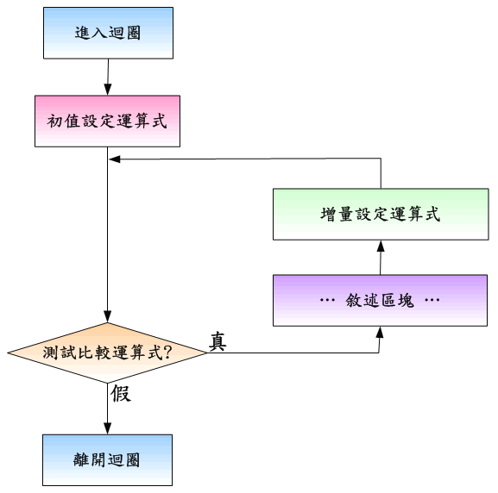
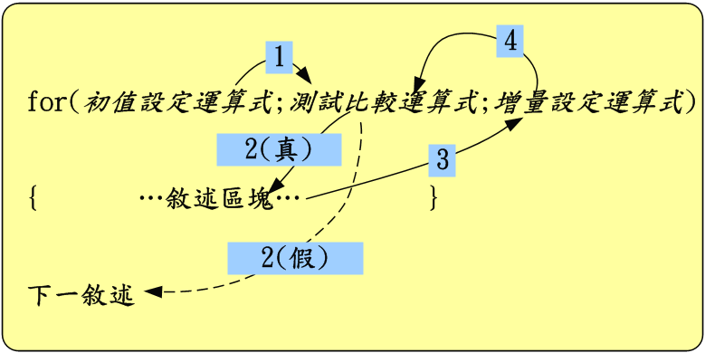
5.4.1 計數迴圈（for迴圈敘述）
for迴圈語法
經過上面這個簡單的範例，讀者大概瞭解到for迴圈與之前介紹的各種敘述差異極大，以下我們重新將for迴圈語法整理如下，再來統一說明for迴圈的執行流程。
  for迴圈語法：
for迴圈流程圖：
for(初值設定運算式;測試比較運算式;增量設定運算式)
{ … 敘述區塊 … }
for迴圈執行流程：

Slide 67
5.4.1 計數迴圈（for迴圈敘述）
  【功能】：
    電腦會依照『測試比較運算式』的成立與否，決定是否重覆執行『迴圈內的敘述區塊』。每次執行完畢會執行『增量設定運算式』。
  【語法說明】：
    1. 初進入迴圈時，會先執行『初值設定運算式』，然後依照『測試比較運算式』是否成立，決定是否執行『迴圈內的敘述區塊』。敘述區塊執行完畢會執行『增量設定運算式』，然後再依照『測試比較運算式』是否成立決定是否繼續執行『迴圈內的敘述區塊』，敘述區塊執行完畢又會再次執行『增量設定運算式』，依此順序重複執行敘述區塊，直到離開迴圈為止（『測試比較運算式』不成立時）。
    2. 『初值設定運算式』是進入迴圈時首先被執行的運算式，它只會被執行一次，但它並不見得只能有一個運算式，當有兩個以上的運算式時，則以『,』加以區隔。
    3. 『測試比較運算式』是決定是否重複進入迴圈的依據，以該運算式的真假值作為重複進入迴圈的條件。

Slide 68
5.4.1 計數迴圈（for迴圈敘述）
    4. 『增量設定運算式』是每次執行完迴圈敘述區塊後將被執行的運算式，它也並不見得只能有一個運算式，當有兩個以上的運算式時，則以『,』加以區隔。
    5. 『初值設定運算式』、『測試比較運算式』、『增量設定運算式』之間並不見得存在任何關係，但我們通常會將之設定為有某種關係，以控制迴圈的重複次數。
    6. 迴圈內的敘述區塊若僅包含單一敘述，則可以省略{ }。
    7. 迴圈內的敘述區塊也可以包含其他的迴圈（因為迴圈也是一種敘述），此時就會形成多重迴圈，請見範例5-15。
    8. 以下列範例而言，當離開迴圈之後，count變數值應該是11，而不是10（請對照for迴圈流程圖）。
for(count=1;count<=10;count++) Sum=Sum+count;

Slide 69
5.4.1 計數迴圈（for迴圈敘述）
    9. 以下列範例而言，迴圈永遠不會停止（稱之為無窮迴圈），因為count=10永遠都會成立（=是一個指定運算子，而非比較運算子）。
    10. 以下列範例而言，迴圈永遠不會停止（稱之為無窮迴圈），因為Sum>=0永遠都會成立。
for(count=1;count=10;count++) Sum=Sum+count;
Sum=0 for(i=1,j=1;Sum>=0;i++,j++) Sum=i+j;

Slide 70
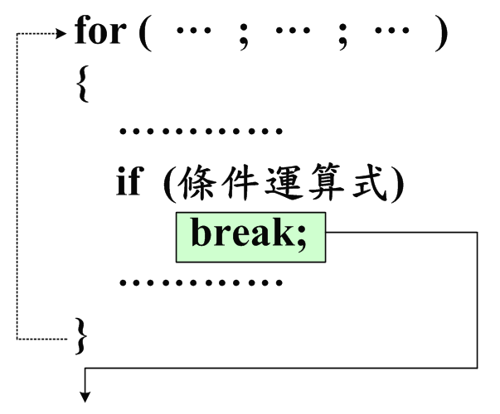
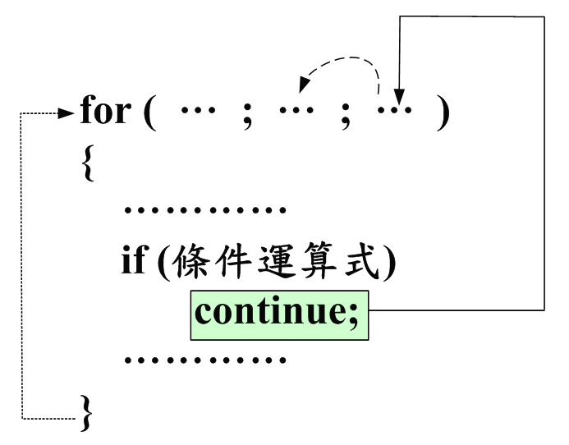
5.4.1 計數迴圈（for迴圈敘述）
    11. 在前面介紹過的break敘述，可以用來強制中途跳出迴圈。如下圖示意：
    12. 另外還有一個continue敘述，則是用來強制中途略過本次迴圈剩餘尚未執行的步驟，讓程式由下一次的迴圈開始。如下圖示意：
圖5-6 break敘述與迴圈示意圖
圖5-7 continue敘述與迴圈示意圖

Slide 71
5.4.1 計數迴圈（for迴圈敘述）
【實用範例5-13】：使用for迴圈，計算1+3+ ‥‥ +N（N為奇數時）或1+3+‥‥+N-1（N為偶數時）的總和。
範例5-13：ch5_13.c（檔案位於隨書光碟 ch05\ch5_13.c）。
1 2 3 4 5 6 7 8 9 10 11 12 13 14 15 16 17 18 19 20 21 | /*************************** 檔名:ch5_13.c 功能:for迴圈的示範 ***************************/ #include <stdio.h> #include <stdlib.h> void main(void) { int Sum,n,i; printf("請輸入N值:"); scanf("%d",&n); for(Sum=0,i=1;i<=n;i=i+2) Sum=Sum+i; if((n%2)==1) printf("1+3+...+N=%d\n",Sum); else printf("1+3+...+N-1=%d\n",Sum); /* system("pause"); */ }

Slide 72
5.4.1 計數迴圈（for迴圈敘述）
  執行結果：
  範例說明：
    (1) 第14~15行是for迴圈的範圍，由於for迴圈內僅有單一敘述（Sum=Sum+i），所以不用加上{}。讀者可以將之改寫如右格式。
    (2) for迴圈的『初值設定運算式』是Sum=0及i=1敘述。『測試比較運算式』是i<=n條件敘述。『增量設定運算式』是i=i+2敘述。
    (3) 迴圈執行完畢的i值一定是奇數，如果使用者輸入的是奇數N，則i值為N+2，如果讀者輸入的是偶數N，則i值為N+1。（因為只有當i>n時，『測試比較運算式』i<=n才會不成立）
請輸入N值:7
1+3+...+N=16
請輸入N值:8
1+3+...+N-1=16
for(Sum=0,i=1;i<=n;i=i+2) { Sum=Sum+i; }

Slide 73
5.4.1 計數迴圈（for迴圈敘述）
1 2 3 4 5 6 7 8 9 10 11 12 13 14 15 16 17 18 19 20 21 22 23 | /*************************** 檔名:ch5_14.c 功能:for迴圈的示範 ***************************/ #include <stdio.h> #include <stdlib.h> void main(void) { int Sum,n,i; printf("請輸入N值:"); scanf("%d",&n); Sum=0; for(i=1;(n%2)?(i<=n):(i<=n-1);i++) if((i%2)==1) Sum=Sum+i; if((n%2)==1) printf("1+3+...+N=%d\n",Sum); else printf("1+3+...+N-1=%d\n",Sum); /* system("pause"); */ }
【實用範例5-14】：使用for迴圈改寫範例5-13，但每次重複迴圈時i只能增加1。
範例5-14：ch5_14.c（檔案位於隨書光碟 ch05\ch5_14.c）。
  執行結果：（同範例5-13）

Slide 74
5.4.1 計數迴圈（for迴圈敘述）
  範例說明：
    (1) 第15~17行是for迴圈的
    範圍，由於for迴圈內僅有
    單一敘述（if敘述），所以
    不用加上{}。同理if內也只有
    單一敘述，因此也不用加上{}。
    讀者可以將之改寫如右格式。
    (2) for迴圈的『初值設定運算式』
    是i=1敘述。『測試比較運算式』
    是(n%2)?(i<=n):(i<=n-1)條件敘述。『增量設定運算式』是i++敘述（代表遞增1）。
    (3) 測試比較運算式(n%2)?(i<=n):(i<=n-1)，使用的『%』是餘數運算子，當配合運算元『2』時，可以用來判斷奇數或偶數。再配合『?』條件運算子，所以當n為奇數時，將執行(i<=n)條件敘述，當n為偶數時，則執行(i<=n-1) 條件敘述。
    (4) 同理，不論是第16行或第18行也是使用餘數運算子『%』來測試i或n是否為偶數。
for(i=1;(n%2)?(i<=n):(i<=n-1);i++) { if((i%2)==1) { Sum=Sum+i; } }

Slide 75
5.4.1 計數迴圈（for迴圈敘述）
【實用範例5-15】： 使用2層for迴圈設計九九乘法表。
範例5-15：ch5_15.c（檔案位於隨書光碟 ch05\ch5_15.c）。
1 2 3 4 5 6 7 8 9 10 11 12 13 14 15 16 17 18 19 | /*************************** 檔名:ch5_15.c 功能:多層for迴圈的示範 ***************************/ #include <stdio.h> #include <stdlib.h> void main(void) { int i,j; for(i=1;i<=9;i++) { for(j=1;j<=9;j++) printf("%d*%d=%d\t",i,j,i*j); printf("\n"); } /* system("pause"); */ }

Slide 76
5.4.1 計數迴圈（for迴圈敘述）
  執行結果：
  範例說明：
    第12~17行是外層迴圈，第14~15行是內層迴圈，第15行一共會被執行9*9=81次，而第16行則只會被執行9次。
1*1=1 1*2=2 1*3=3 1*4=4 1*5=5 1*6=6 1*7=7 1*8=8 1*9=9
2*1=2 2*2=4 2*3=6 2*4=8 2*5=10 2*6=12 2*7=14 2*8=16 2*9=18
3*1=3 3*2=6 3*3=9 3*4=12 3*5=15 3*6=18 3*7=21 3*8=24 3*9=27
4*1=4 4*2=8 4*3=12 4*4=16 4*5=20 4*6=24 4*7=28 4*8=32 4*9=36
5*1=5 5*2=10 5*3=15 5*4=20 5*5=25 5*6=30 5*7=35 5*8=40 5*9=45
6*1=6 6*2=12 6*3=18 6*4=24 6*5=30 6*6=36 6*7=42 6*8=48 6*9=54
7*1=7 7*2=14 7*3=21 7*4=28 7*5=35 7*6=42 7*7=49 7*8=56 7*9=63
8*1=8 8*2=16 8*3=24 8*4=32 8*5=40 8*6=48 8*7=56 8*8=64 8*9=72
9*1=9 9*2=18 9*3=27 9*4=36 9*5=45 9*6=54 9*7=63 9*8=72 9*9=81

Slide 77
5.4.1 計數迴圈（for迴圈敘述）
【觀念範例5-16】：使用continue敘述，計算2+4+6+8+10的總和。
範例5-16：ch5_16.c（檔案位於隨書光碟 ch05\ch5_16.c）。
1 2 3 4 5 6 7 8 9 10 11 12 13 14 15 16 17 18 19 20 | /*************************** 檔名:ch5_16.c 功能:continue敘述的示範 ***************************/ #include <stdio.h> #include <stdlib.h> void main(void) { int Sum=0,i,j; for(i=1;i<=10;i++) { if ((i%2)==1) continue; Sum=Sum+i; } printf("2+4+6+8+10=%d\n",Sum); /* system("pause"); */ }

Slide 78
5.4.1 計數迴圈（for迴圈敘述）
  執行結果：
  範例說明：
    當i為奇數時，第14行條件成立，因此執行第15行的continue敘述，此時將略過迴圈尚未執行的第16行敘述，直接進入下一次的迴圈（從執行增量運算式i++開始）。所以Sum只會累計偶數之和。
2+4+6+8+10=30

Slide 79
5.4.1 計數迴圈（for迴圈敘述）
1 2 3 4 5 6 7 8 9 10 11 12 13 14 15 16 17 18 19 20 21 22 23 | /*************************** 檔名:ch5_17.c 功能:break敘述的示範 ***************************/ #include <stdio.h> #include <stdlib.h> void main(void) { short int Sum,n,i; printf("求1~N的總和,請輸入N值:"); scanf("%d",&n); Sum=0; for(i=1;i<=n;i++) { if(Sum>30000) break; Sum=Sum+i; } printf("1~%d的總和為%d\n",i-1,Sum); /* system("pause"); */ }
【觀念範例5-17】：使用break敘述強迫中途跳出迴圈。
範例5-17：ch5_17.c（檔案位於隨書光碟 ch05\ch5_17.c）。
  執行結果：
  範例說明：
    第17行條件成立時，將執行第18行的break敘述，強迫跳離迴圈（此時第19行不會被執行），所以可以避免Sum超過short int的最大值32767限制所造成的錯誤。
求1~N的總和,請輸入N值:500
1~245的總和為30135

Slide 80
5.4.2
前測式條件迴圈（while迴圈敘述）
在for迴圈中，我們可以設定迴圈變數的初值、增量設定運算式與決定結束迴圈的條件比較運算式，若不使用break敘述，則通常在迴圈一開始被執行的時候，我們就可以很容易地預測迴圈內部敘述區塊的執行次數。因此for迴圈一般用在與數字相關的運算，例如有初值及增量運算時使用。
  但是並非所有的狀況都必須用for迴圈來撰寫。例如我們希望程式一直重複做某件事，直到某個條件成立為止，而非執行固定的次數（無固定之增量值）。這個時候，我們就可以採用條件式迴圈。
C語言提供的條件式迴圈有兩種：前測式迴圈（while迴圈）及後測式迴圈（do-while迴圈）。我們首先介紹前測式迴圈（即while迴圈）。

Slide 81
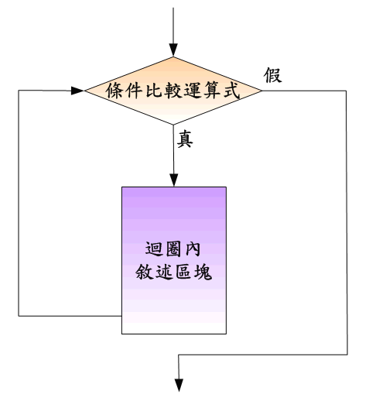
5.4.2
前測式條件迴圈（while迴圈敘述）
while迴圈語法：
  【功能】：
    執行迴圈前先檢查是否滿足條件式，
    若滿足則進入迴圈，否則離開迴圈。
  【語法說明】：
    1. 若『條件比較運算式』成立，則進入迴圈內執行敘述區塊；否則不進入迴圈，直接跳往迴圈之後的下一個敘述繼續執行。
    2. 迴圈內敘述區塊執行完畢，將重新測試條件比較運算式，若條件比較運算式仍成立則再度執行迴圈內敘述區塊，若不成立則跳離迴圈。如此週而復始，直到條件式不成立時，才跳離迴圈。
    3. 若迴圈內的敘述區塊僅包含單一敘述，則可以省略{ }。
while迴圈流程圖：
while(條件比較運算式)
{
…...敘述區塊……
}

Slide 82
5.4.2
前測式條件迴圈（while迴圈敘述）
    4. 迴圈內的敘述必須能夠改變條件比較運算式的成立狀態，或使用break敘述離開迴圈，否則將形成無窮迴圈。如果條件比較運算式永遠為真（例如非0的常數或指定運算式），則while迴圈就會成為無窮迴圈。常見的無窮迴圈迴圈敘述如下。
    5. break敘述可用來強制立刻中途跳離迴圈。在無窮迴圈時常常必須配合break敘述來強制跳離迴圈。
    6. continue敘述是用來立刻略過該次迴圈剩餘未執行的部分，回到迴圈頂端（重新測試條件比較運算式）。
    7. while迴圈內可以包含其他的迴圈，成為多重迴圈。
while(1) { …...敘述區塊…… }
while(i=10) { …...敘述區塊…… }

Slide 83
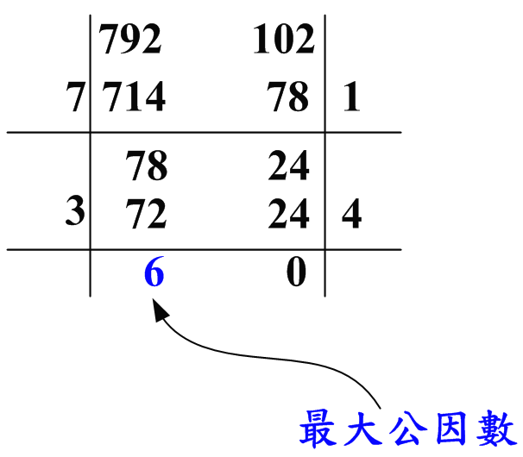
5.4.2
前測式條件迴圈（while迴圈敘述）
    8. C語言的while迴圈程式也可以改寫為for迴圈，只要將for迴圈的『初值設定運算式』、『增量設定運算式』設定為空敘述即可（但如此一來就喪失了for迴圈的特點），兩種格式如下對照：
【實用範例5-18】：使用前測式while迴圈，
撰寫一個根據輾轉相除法求兩數最大公因
數的程式。輾轉相除法範例如右：
while(條件比較運算式) { …...敘述區塊…… }
for(;條件比較運算式;) { …...敘述區塊…… }
=

Slide 84
5.4.2
前測式條件迴圈（while迴圈敘述）
範例5-18：ch5_18.c（檔案位於隨書光碟 ch05\ch5_18.c）。
1 2 3 4 5 6 7 8 9 10 11 12 13 14 | /*************************** 檔名:ch5_18.c 功能:while迴圈的示範 ***************************/ #include <stdio.h> #include <stdlib.h> void main(void) { int x,y,gcd,temp; printf("輸入x:"); scanf("%d",&x); printf("輸入y:"); scanf("%d",&y); printf("(%d,%d)=",x,y);
15 16 17 18 19 20 21 22 23 24 25 26 27 28 29 30 | if (x<y) /* 將較大的數值放在x,較小的放在y */ { temp = x; x = y; y = temp; /* x,y數值對調 */ } while(x!=0) { x=x%y; if(x!=0) { temp = x; x = y; y = temp; /* x,y數值對調 */ } } gcd=y; printf("%d\n",gcd); /* system("pause"); */ }

Slide 85
5.4.2
前測式條件迴圈（while迴圈敘述）
  執行結果：
  範例說明：
    (1) 第17行共有3個敘述『temp = x;』、『x = y;』、『y = temp;』目的是為了將x與y的值對調。
    (2) 第19~26行：此處出現了一個while迴圈，迴圈執行的次數完全依照x變數值的變化來決定，除非x變數值為0，否則迴圈將一直重複執行。
    (3) 本範例所使用的輾轉相除法求最大公因數，非常適合用while迴圈來撰寫，如果強迫使用for迴圈撰寫的話，將會發現困難了許多，讀者可以自行試試看。當然讀者若寫成for(;x!=0;)格式（即初值設定、增量設定運算式皆為空白），則同樣可以完成需求，但如此一來，就違背了for迴圈的設計原意（初值設定與增量設定運算式的設計）。
輸入x:792
輸入y:102
(792,102)=6
輸入x:117
輸入y:663
(117,663)=39

Slide 86
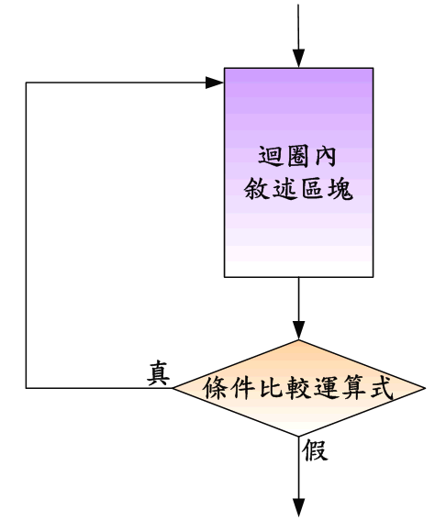
5.4.3
後測式條件迴圈（do-while迴圈敘述）
另一種條件迴圈稱之為後測式條件迴圈，也就是do-while迴圈。此類迴圈最大的特色是，在不使用break與continue敘述的狀況下，迴圈內的敘述區塊至少會被執行一次。
do-while迴圈語法：
  【功能】：
    先進入迴圈，執行敘述區塊一次後，
    再判斷是否要繼續重覆執行迴圈。
do-while迴圈流程圖：
do
{
…..敘述區塊……
}while(條件比較運算式);

Slide 87
5.4.3
後測式條件迴圈（do-while迴圈敘述）
  【語法說明】：
    1. while之後的小括號後面規定必須出現『;』，這麼做的原因可以幫助編譯器判別該『while』是while迴圈的關鍵字還是do-while迴圈的關鍵字。
    2. 先執行敘述區塊一次，然後再判斷『條件比較運算式』，若『條件比較運算式』成立，則再重覆進入迴圈內執行敘述區塊；否則將離開迴圈，前往迴圈之後的下一個敘述繼續執行。
    3. 迴圈內敘述區塊執行完畢，將重新測試『條件比較運算式』，若『條件比較運算式』仍成立則再執行迴圈內敘述區塊，若不成立則跳離迴圈。如此週而復始，直到『條件比較運算式』不成立時，才跳離迴圈。
    4. 若迴圈內的敘述區塊僅包含單一敘述，則可以省略{ }。
    5. 迴圈內的敘述區塊至少會被執行一次以上。

Slide 88
5.4.3
後測式條件迴圈（do-while迴圈敘述）
    6. 迴圈內的敘述必須能夠改變『條件比較運算式』的成立狀態，或使用break敘述離開迴圈，否則將形成無窮迴圈。
    7. break敘述可用來強制立刻中途跳離迴圈。
    8. continue敘述是用來立刻略過該次迴圈剩餘未執行的部分，直接跳到測試『條件比較運算式』的步驟。
    9. do-while迴圈內可包含其他的迴圈，成為多重迴圈。
【實用與觀念範例5-19】：使用後測式do-while迴圈，撰寫一個遊戲結束時的『Play Again?』詢問選項。並且透過本範例，練習getchar()函式。
範例5-19：ch5_19.c（檔案位於隨書光碟 ch05\ch5_18.c）。

Slide 89
5.4.3
後測式條件迴圈（do-while迴圈敘述）
1 2 3 4 5 6 7 8 9 10 11 12 13 14 15 16 17 18 19 20 21 | /*************************** 檔名:ch5_19.c 功能:do-while迴圈的示範 ***************************/ #include <stdio.h> #include <stdlib.h> void main(void) { char InputChar; /* ...........遊戲程式撰寫處........... */ printf("Game Over...\n"); do { printf("Play Again?(y/n)"); InputChar=getchar(); getchar(); }while((InputChar!='y') && (InputChar!='n')); /* system("pause"); */ }
  執行結果：
Game Over...
Play Again?(y/n)q
Play Again?(y/n)k
Play Again?(y/n)y

Slide 90
5.4.3
後測式條件迴圈（do-while迴圈敘述）
  範例說明：
    (1)第14~19行是do-while迴圈，迴圈內的敘述至少會被執行一次。
    (2)當我們在Play Again?(y/n)後面按下任何非y或n的鍵，再按下【Enter】鍵時，將重複執行迴圈內的敘述。當按下y或n鍵時，才會離開迴圈。
    (3)getchar()函式是用來取得標準輸入設備（即鍵盤）的單一字元。所以第17行的InputChar將會是我們所輸入的字元。但為什麼第18行又要有一個getchar()函式敘述呢？這是因為getchar()使用了緩衝區來實作輸入函式，當您鍵入【q】鍵，再按下【Enter】鍵時，q被讀取了，但還有個換行字元（由【Enter】鍵產生）仍留在緩衝區，因此我們在第18行再度使用getchar()函式來讀取這個換行字元，以免出現錯誤。讀者可以自行將第18行刪除並在執行程式時輸入一個非y或n的字元，看看會出現什麼現象。

Slide 91
5.4.4 迴圈的適用狀況
在5.4節中，我們介紹了3種迴圈，您可以在不同狀況下，選擇最方便的迴圈來實作程式需要重複執行的片段，以下是我們的建議。
迴圈 | 適用時機
for | 有初始設定與增量運算時。
while | 無初始設定與增量運算時。
do-while | 至少執行迴圈內的敘述區塊一次。

Slide 92
5.4.4 迴圈的適用狀況
至於break與continue敘述的區別則整理如下
  【註】：break敘述也可以用來跳離switch-case敘述。
迴圈內的特殊敘述 | 敘述類型 | 功能
break | 跳躍敘述 （jump-statement） | 立刻強制中途跳出迴圈。
continue | 跳躍敘述 （jump-statement） | 強制略過該次迴圈重複（iteration）尚未被執行的敘述，直接跳到下一個重複（iteration）條件比較判斷式（while迴圈、do-while迴圈）或增量設定運算式（for迴圈）。

Slide 93
5.5 強制跳躍（goto敘述）
goto敘述是一種跳躍敘述（jump-statement），用來強制引導程式的執行順序到指定的位置，雖然很多程式語言都提供這個敘述，但是結構化的程式語言（例如C語言）大多不建議使用這個敘述，原因則是因為使用goto敘述會破壞程式結構，使得程式難以維護，而且所有的程式都可以在完全不使用goto敘述的情況下來完成，因此建議讀者最好不要使用goto敘述。
goto敘述語法：
  【語法說明】：
    1. label（標籤位置）的命名方式與變數相同，但指定標籤位置時必須在後面加上『:』。
    2. goto只能在單一函式內跳躍。
語法：goto label
功能：直接跳躍到label位置。

Slide 94
5.5 強制跳躍（goto敘述）
【範例5-20】：使用goto敘述跳出多層迴圈。計算1!+2!+...+m!,(0<m<10)。
範例5-20：ch5_20.c（檔案位於隨書光碟 ch05\ch5_20.c）。
1 2 3 4 5 6 7 8 9 10 11 12 13 14 15 | /*************************** 檔名:ch5_20.c 功能:goto敘述的示範 ***************************/ #include <stdio.h> #include <stdlib.h> void main(void) { int Sum,FactNum,x,y,m; printf("計算1!+2!+...+m!,(0<m<10)\n"); printf("請輸入m:"); scanf("%d",&m);
16 17 18 19 20 21 22 23 24 25 26 27 28 | for(Sum=0,x=1;x<10;x++) { for(FactNum=1,y=1;y<=x;y++) { FactNum=FactNum*y; if(y==m+1) goto ProgEnd; } Sum=Sum+FactNum; } ProgEnd: printf("1!+2!+...+m!=%d(m=%d)\n",Sum,m); /* system("pause"); */ }

Slide 95
5.5 強制跳躍（goto敘述）
  執行結果：
  範例說明：
    當第22行被執行時，就會強制將程式流程跳躍到第26行的ProgEnd標籤處（離開了兩個迴圈）。
計算1!+2!+...+m!,(0<m<10)
請輸入m:6
1!+2!+...+m!=873(m=6)

Slide 96
5.6 巢狀與縮排
『巢狀』和『縮排』原本是兩件不相干的事。『巢狀』可以使用在條件敘述，製作巢狀條件敘述；也可以使用在迴圈，製作多重迴圈敘述；或者將條件敘述與迴圈混合使用。因此，對於編譯器而言，『巢狀』敘述是有意義的。而『縮排』只不過是為了讓程式設計師更容易看出程式的邏輯結構所做的自發性動作，對於編譯器而言，一個程式是否縮排並不影響程式的正確性。
舉例來說，在前面的程式中我們使用了『縮排』來增加程式的可讀性，例如：條件敘述的敘述區塊與迴圈敘述的敘述區塊。事實上，敘述區塊是由『{}』所包圍，它的專業名詞稱之為複合敘述(compound-statement)或區段，在區段內則是一個以上的其他敘述。

Slide 97
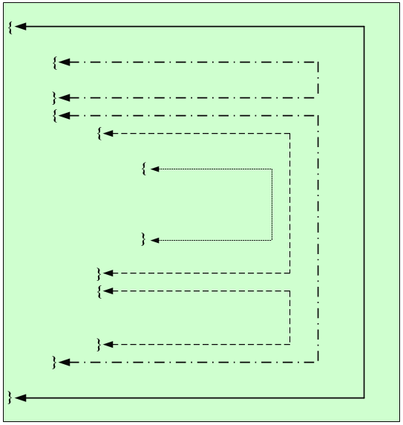
5.6 巢狀與縮排
區段必須遵守以下三項原則：
  (1) 由內圈開始配對。
  (2) 一個 { 必須配一個 } 。
  (3) 不可交錯。
舉例如右：
圖5-8 區段配對

Slide 98
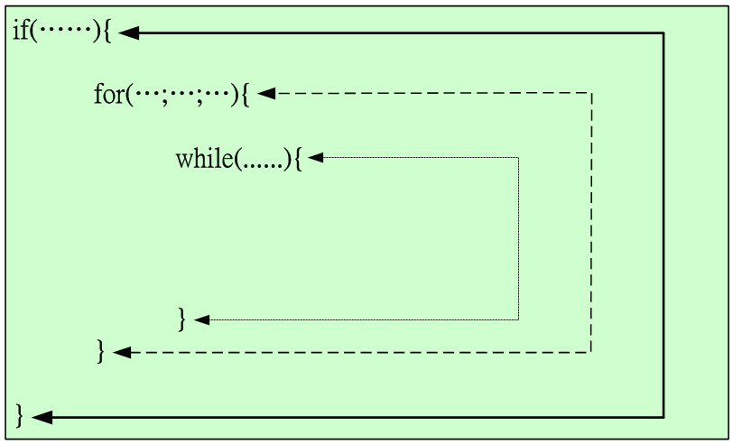
5.6 巢狀與縮排
上述區段縮排方式是為了讓程式設計師比較容易看出每一個區段的對應關係，進而瞭解程式邏輯。但是許多書籍（尤其是Java相關書籍）、程式設計師、以及C語言大師Kernighan與Ritchie則有另外一種縮排方式，他們將第一個 { 與『條件比較運算式』寫在同一行，形成下列格式，稱之為K&R縮排。
  K&R縮排比較節省行數，但對於初學者而言，不一定比垂直對齊的縮排方式來得清楚。本書將盡量採用垂直對齊的縮排方式，但對於較大的程式則可能採用K&R縮排，以節省版面。讀者可依照自己的習慣決定採用哪一種縮排。
圖5-9 K&R縮排

Slide 99
5.7 本章回顧
在本章中，我們認識了結構化程式語言的3種基本程式流程分別是『循序』結構、『選擇』結構、『迴圈』結構。相對於C語言來說，也同樣提供了此三種基本結構。
  『循序』結構是最基本的流程，由上而下一一執行敘述，而C的選擇敘述則包含if、if-else、switch-case等三種，以及變形的else-if格式。除此之外，e1？e2：e3特殊選擇運算式則可以用來作為簡單的選擇替換敘述。
  在迴圈敘述方面，C語言提供了for計數迴圈、while前測式迴圈以及do-while後測式迴圈，它們的適用時機各有不同，不論是選擇敘述或迴圈敘述都可以再包含其他各類敘述，形成巢狀選擇、巢狀迴圈以及各式各樣的程式結構，提供了程式設計師更彈性的應用以便完成使用者的需求。同時我們也釐清了break與continue在迴圈應用時的不同處。而goto敘述則不建議讀者採用，因為它將會破壞程式的結構化，導致日後程式難以維護。

Slide 100
5.7 本章回顧
至於程式的縮排撰寫風格，則有助於程式日後的維護，但採用哪一種縮排風格，則可以由程式設計師自由決定（對於多人共同開發維護的程式，則最好取得一致性）。
有人說，程式是由『資料結構』與『演算法』合成。簡單的演算法可以使用流程圖來表示，本章的重點即在於說明將『流程圖』轉換為『C語言程式』時，可以採用的各種對應敘述，例如：選擇敘述、迴圈敘述等等。因此，在往後的範例中，我們將可以設計出一些比較有用的程式，例如：樂透程式。

Slide 101
本章習題

